Slide 1
MBT-303 Özel Öğretim Yöntemleri-I
Bilişim Teknolojileri Eğitiminin Amaçları-I-İlköğretim

Slide 2
İlköğretim Bilişim Teknolojileri ve Yazılım Dersinin Ünite ve Konuları (2017)

Slide 3
İlköğretim Bilişim Teknolojileri ve Yazılım Dersinin Ünite ve Konuları

Slide 4
İlköğretim Bilişim Teknolojileri ve Yazılım Dersinin Ünite ve Konuları

Slide 5
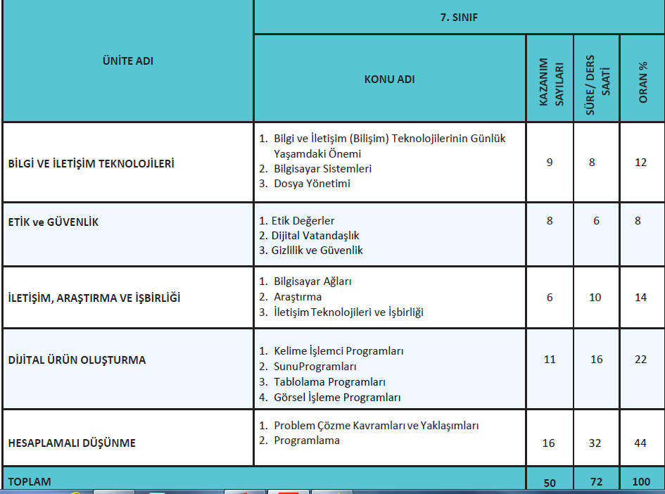
İlköğretim Bilişim Teknolojileri ve Yazılım Dersinin Ünite ve Konuları

Slide 6
İlköğretim Bilişim Teknolojileri ve Yazılım Dersinin Ünite ve Konuları

Slide 7
Bilişim Teknolojileri Eğitimi
Ortaöğretimde ise (9-12. sınıflar için) «Bilgisayar Bilimi» dersi adı altında programda yer almaktadır.

Slide 8
Ders Saatleri ve Zorunlu/Seçimlik Statü
İlköğretimdeki (1-8. sınıflar) «Bilişim Teknolojileri ve Yazılım» dersi 5 ve 6. sınıfta 2’şer saat zorunlu derstir.

Slide 9
Ders Saatleri ve Zorunlu/Seçimlik Statü
İlköğretimdeki (1-8. sınıflar) «Bilişim Teknolojileri ve Yazılım» dersi 7 ve 8. sınıfta 2’şer saat seçmeli derstir.

Slide 10
Ders Saatleri ve Zorunlu/Seçimlik Statü
Ortaöğretimde ise (9-12. sınıflar) «Bilgisayar Bilimi» dersi 9, 10, 11 ve 12. sınıflarda haftada 2 saat seçmeli olarak yürütülen bir derstir.

Slide 11
Mesleki ve Teknik Ortaöğretim
Mesleki ve Teknik Ortaöğretim Kurumlarındaki Bilişim Teknolojileri Alanındaki Dallar 4 farklı program altında yürütülmektedir.
Alan | Dallar
Bilişim Teknolojileri | Ağ İşletmenliği
 | Web Programcılığı
 | Veri Tabanı Programcılığı
 | Bilgisayar Teknik Servisi

Slide 12
Kaynakça
Bilişim Teknolojileri ve Yazılım Dersi Öğretim Programı (2017). MEB.

